Slide 1


Chữ hoa
V

Slide 2
Yêu cầu cần đạt
Yêu cầu cần đạt
Yêu cầu cần đạt
1. Kiến thức, kĩ năng:
- Biết viết chữ viết hoa C cỡ vừa và cỡ nhỏ.
- Viết đúng câu ứng dựng: Vườn cây quanh năm xanh tốt.
2. Phát triển năng lực và phẩm chất:
- Rèn cho HS tính kiên nhẫn, cẩn thận.
- Có ý thức thẩm mỹ khi viết chữ.

Slide 3

Khởi động

Slide 4


Slide 5

Viết
chữ hoa

Slide 6

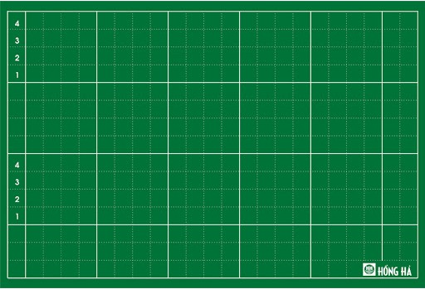
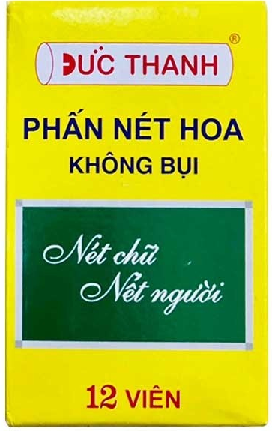
Chuẩn bị dụng cụ
Chuẩn bị dụng cụ
Chuẩn bị dụng cụ
Bảng con
Phấn
Vở tập viết

Slide 7
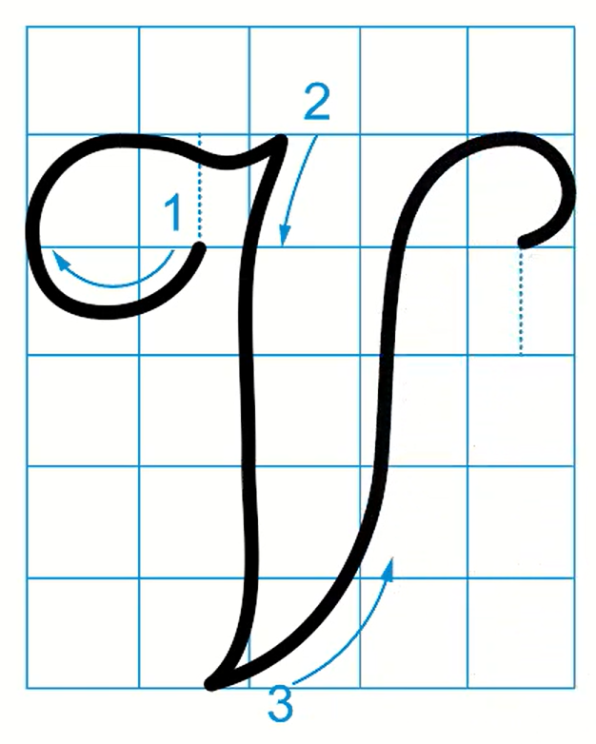
V
1. Giới thiệu mẫu chữ hoa
Quan sát chữ V cỡ nhỡ, cho biết độ cao và độ rộng các nét?

Slide 8
V
1. Giới thiệu mẫu chữ hoa
Chữ hoa V cỡ nhỡ có độ cao 5 li, độ rộng 5 li.
Chữ hoa V cỡ nhỏ có độ cao 2,5 li, độ rộng 2,5 li.

Slide 9

V
Quy trình viết chữ hoa
Quan sát video, nêu quy trình viết chữ hoa V cỡ nhỡ

Slide 10
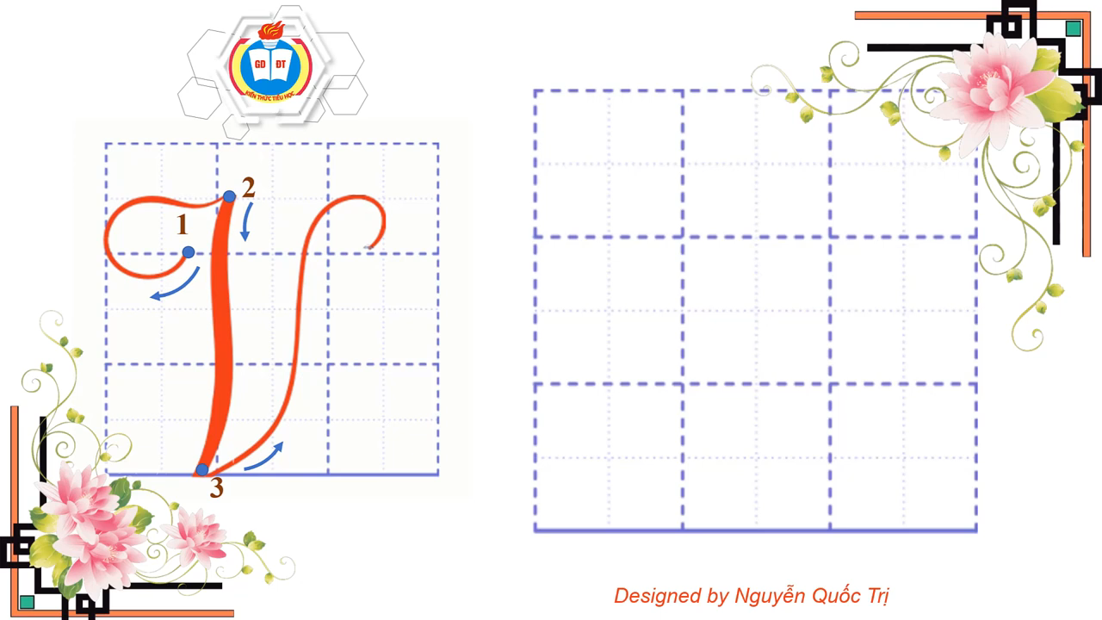
V
Quy trình viết chữ hoa
Quan sát video, nêu quy trình viết chữ hoa V cỡ nhỏ

Slide 11
V
2. Viết chữ hoa vào bảng con.
Bảng con
Phấn

Slide 12
V
3. Viết chữ hoa vào vở tập viết.
Vở tập viết

Slide 13
03
Viết
ứng dụng

Slide 14
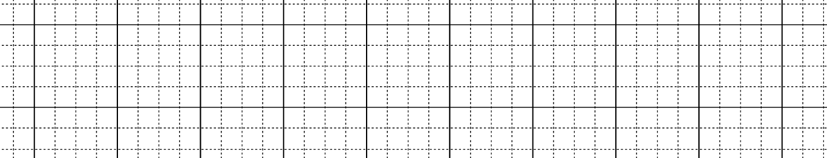
Câu ứng dụng:
Vườn cây quanh năm xanh tốt.
Những chữ nào cao 2,5 li?
Chữ V, h, y cao 2,5 li

Slide 15
Câu ứng dụng:
Vườn cây quanh năm xanh tốt.
Những chữ nào cao 2 li?
Chữ q cao 2 li

Slide 16
Câu ứng dụng:
Vườn cây quanh năm xanh tốt.
Những chữ nào cao 1,5 li?
Chữ t cao 1,5 ly

Slide 17
Câu ứng dụng:
Vườn cây quanh năm xanh tốt.
Những chữ nào cao 1 li?
Những chữ còn lại

Slide 18
Câu ứng dụng:
Vườn cây quanh năm xanh tốt.
Vị trí các dấu thanh như thế nào?
Dấu sắc đặt trên chữ ô (tốt);
dấu huyền đặt trên chữ ơ (Vườn)

Slide 19
Câu ứng dụng:
Vườn cây quanh năm xanh tốt.
Vị trí dấu chấm cuối câu như thế nào?
Dấu chấm cuối câu đặt ngay sau chữ cái ô (tốt)

Slide 20

Viết câu ứng dụng vào vở Tập viết:
Vườn cây quanh năm xanh tốt.

Slide 21
Dặn dò
Dặn dò
Dặn dò
- Hoàn thành bài tập viết ở nhà
- Chuẩn bị bài mới

Slide 22

Chúc các em học tốt!
Chúc các em học tốt!
Chúc các em học tốt!

